Slide 1
SDT Ultrasound Solutions
Vigilant
CONMONSense

Slide 2
AGENDA
Vigilant Specifications/options
Permanent
Mobile
Capteurs/câbles
Prix

Slide 3
Vigilant
Spécifications/options

Slide 4
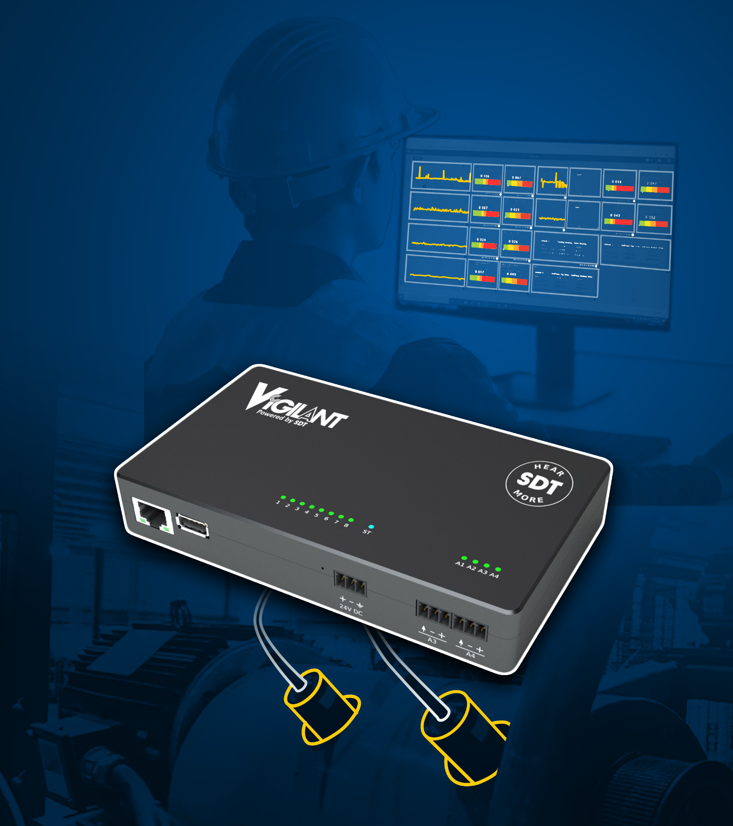
AUTONOME
PERSONNALISABLE
ABORDABLE
Une solution qui combine la polyvalence des ultrasons avec l'analyse des vibrations.

Slide 5
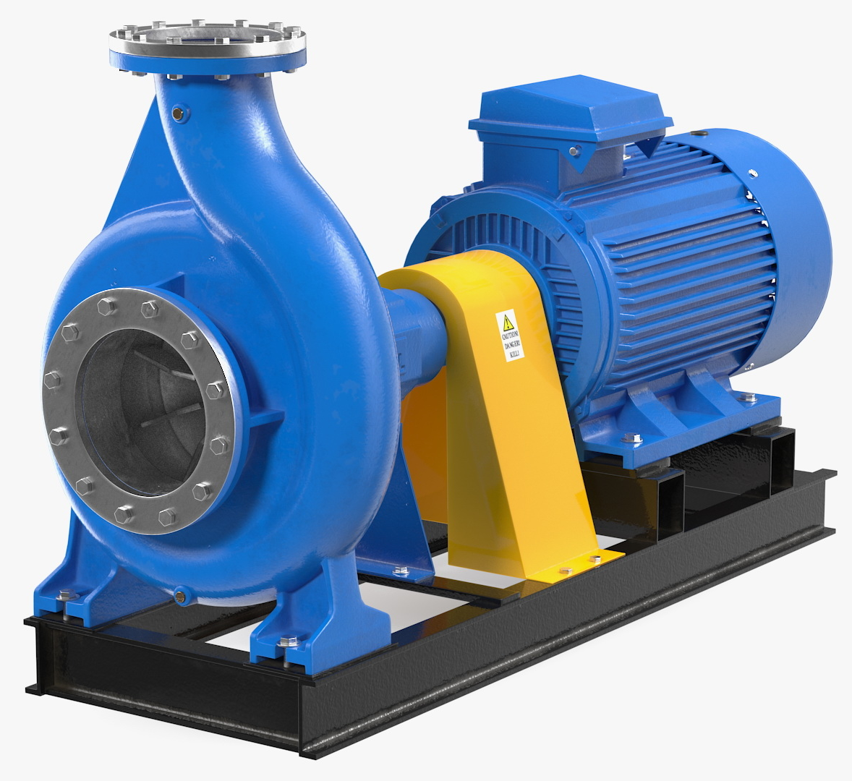
AUTONOME
Surveiller les équipements jugés critiques pour la production par le département de la fiabilité
& alerter le personnel lorsqu’il y a un changement de statut .

Slide 6
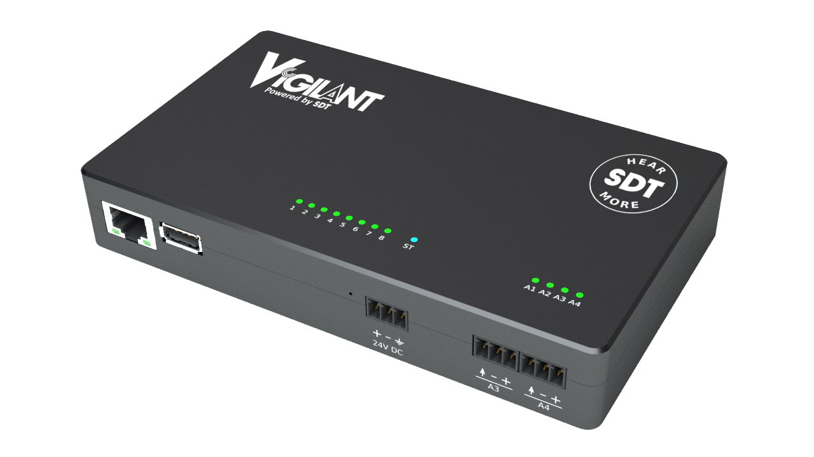
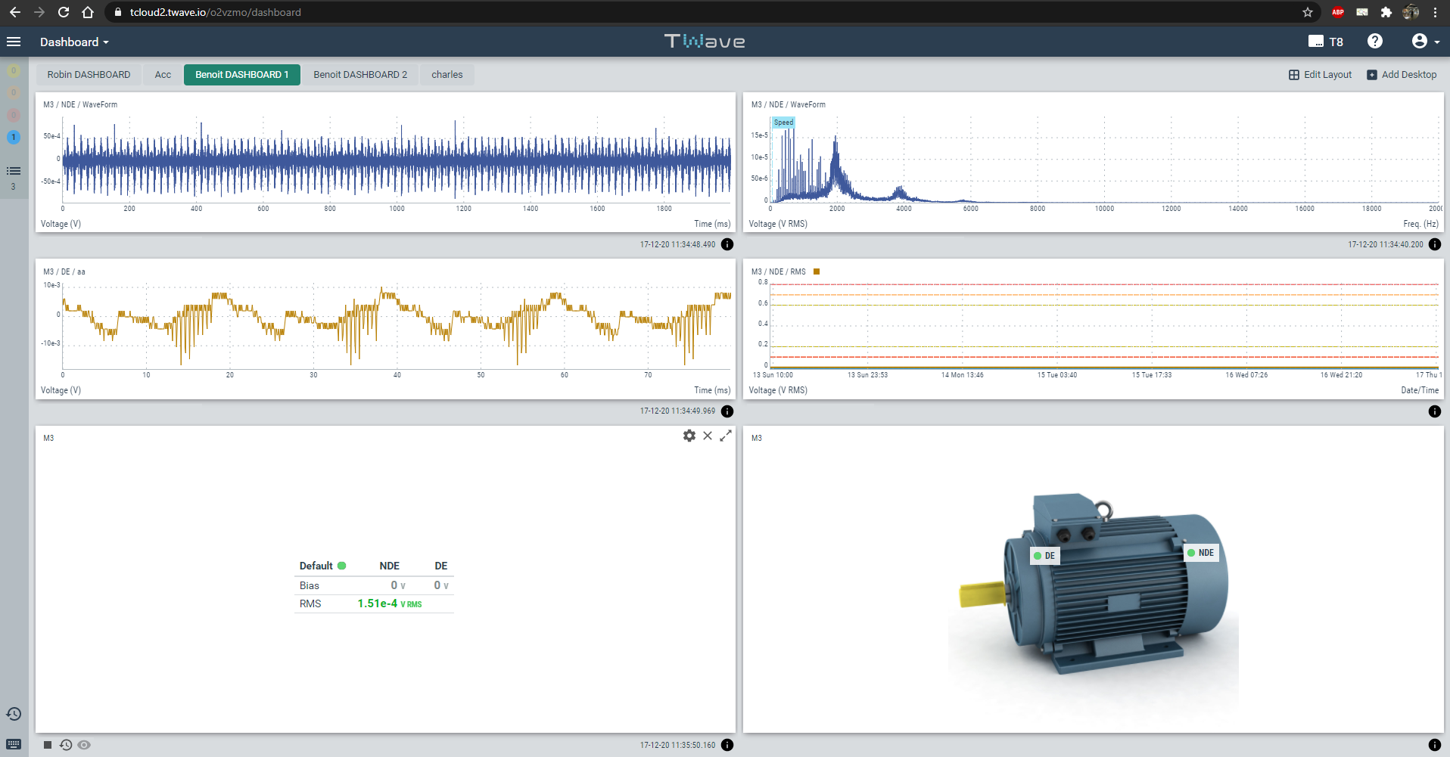
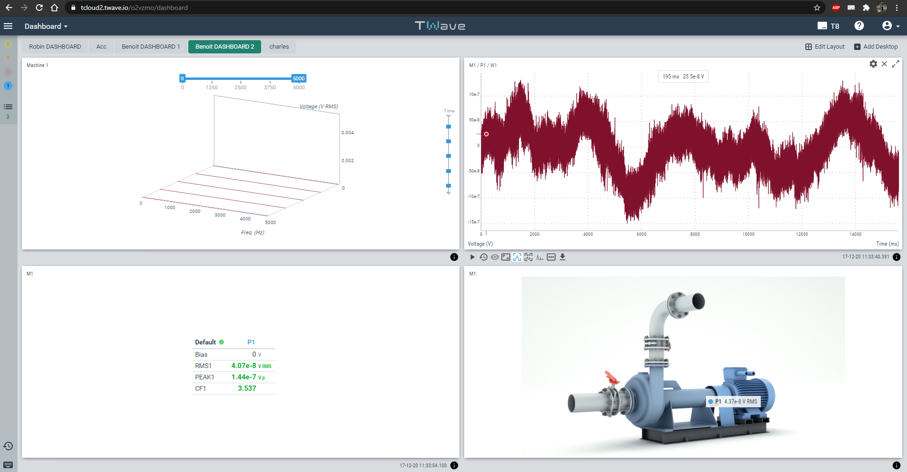
AUTONOME
Le Vigilant intègre un serveur web qui fournit une interface aux utilisateurs par le biais d'un navigateur web sans avoir à installer de logiciel.

Slide 7
AUTONOME
Logiciel de gestion des données embarqué
Accessible par
Ethernet
Wifi
Téléphone
Mémoire interne : 4 Gb

Slide 8
AUTONOME
Courbes de tendance
Spectre/Temporel
Démodulation
Représentation Spectres en cascade
Analyse de temporel long

Slide 9
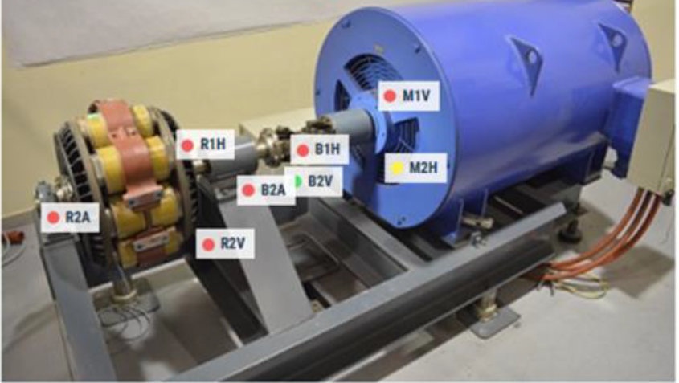
AUTONOME
Courbes de tendance
Spectre/Temporel
Démodulation
Représentation Spectres en cascade
Analyse de temporel long

Slide 10
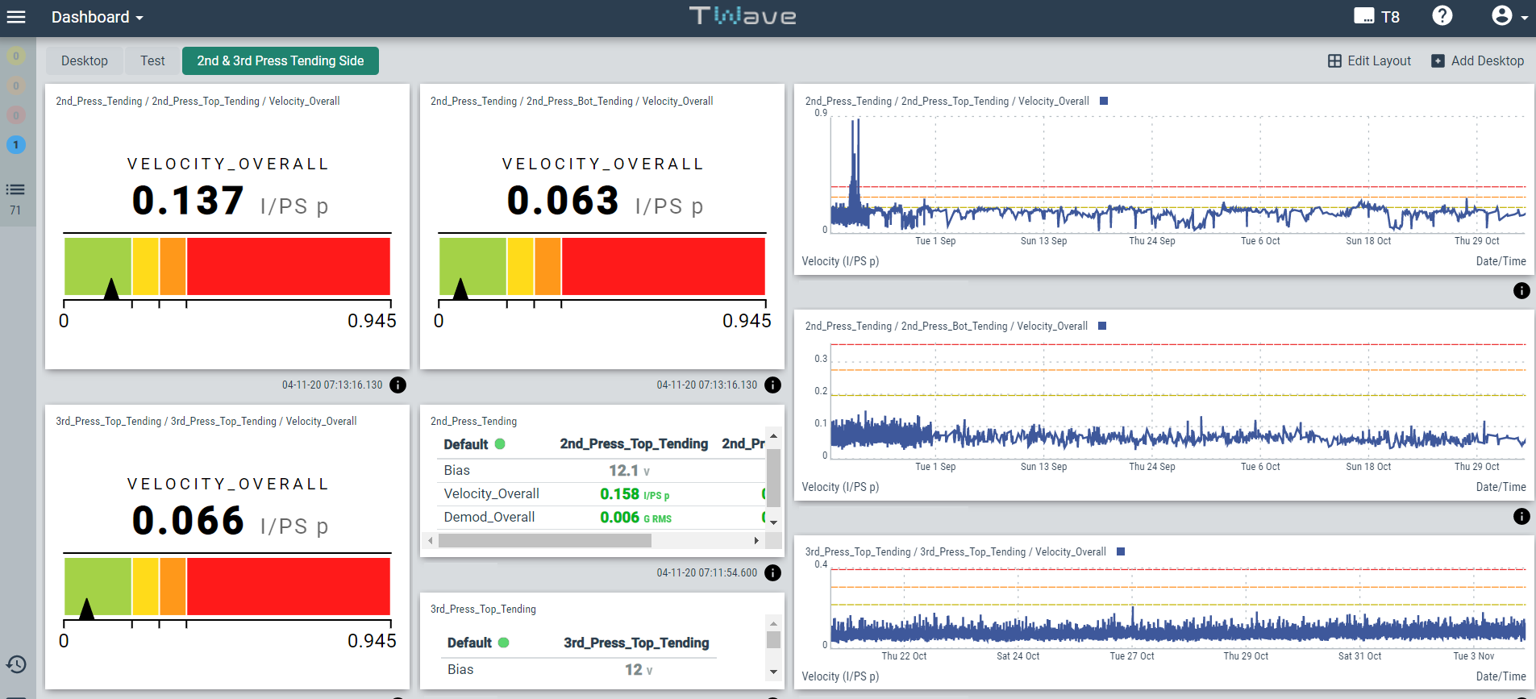
AUTONOME
Personnalisable

Slide 11
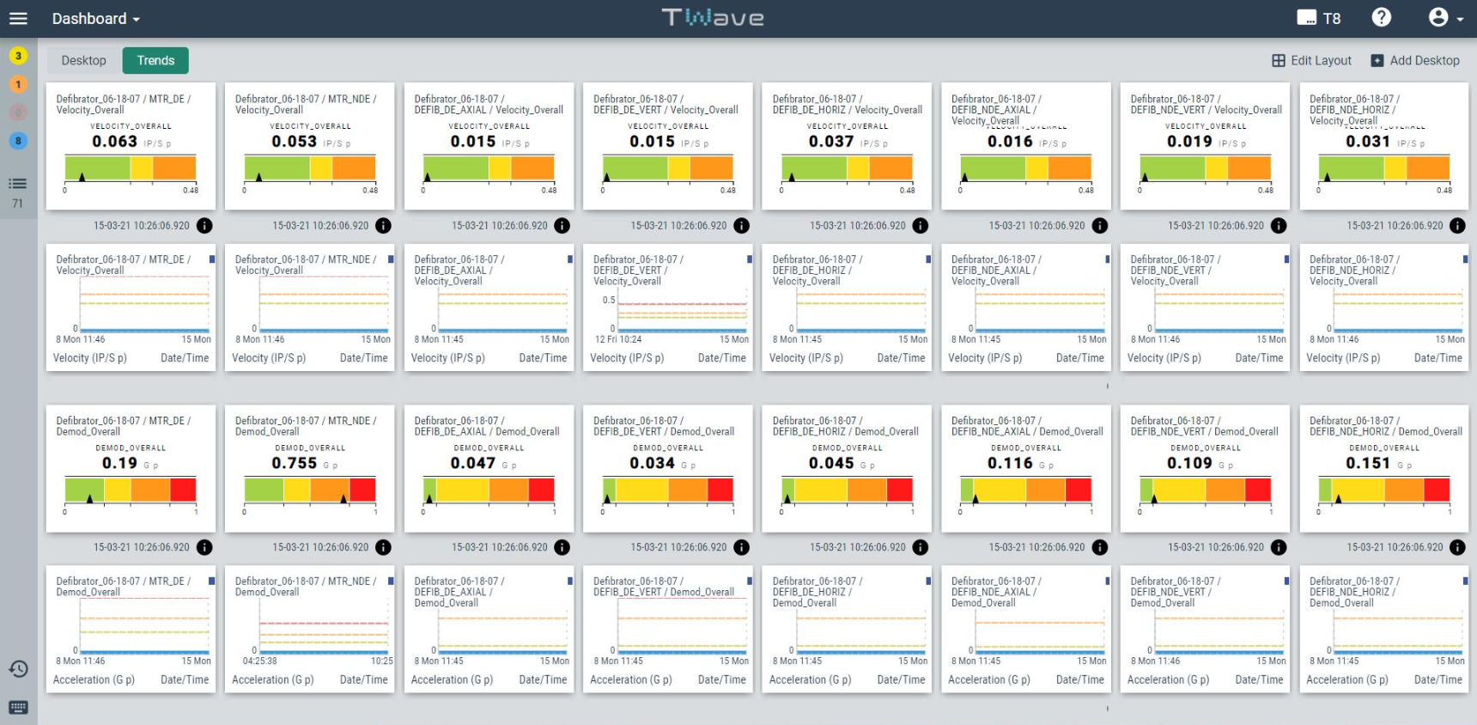
AUTONOME
Personnalisable

Slide 12
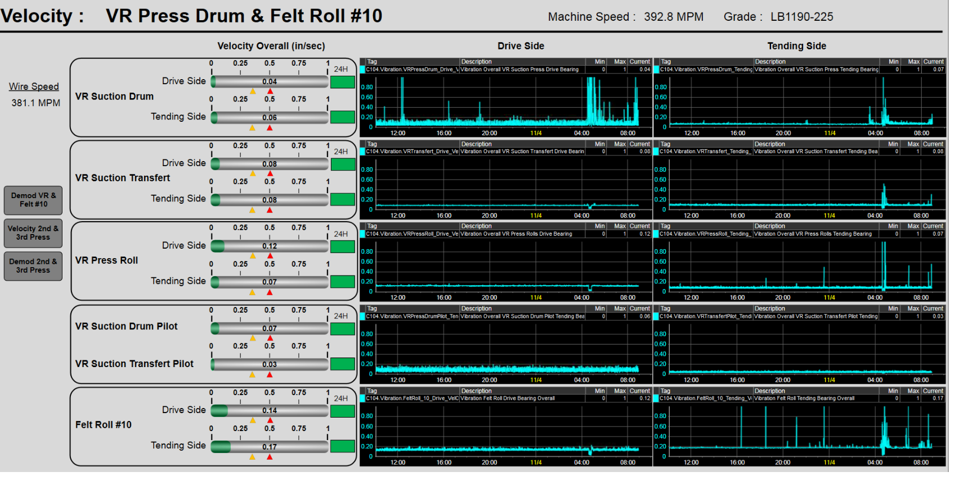
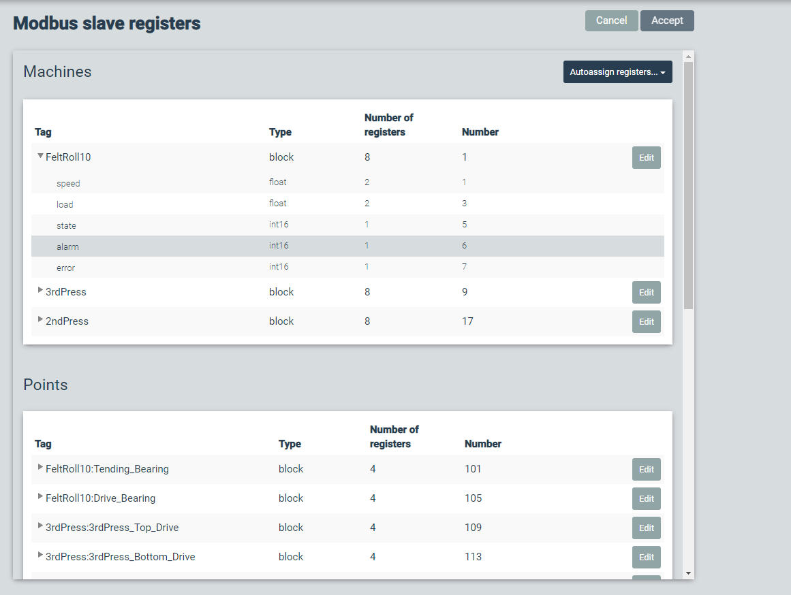
AUTONOME
Communication Modbus vers d’autres logiciels

Slide 13
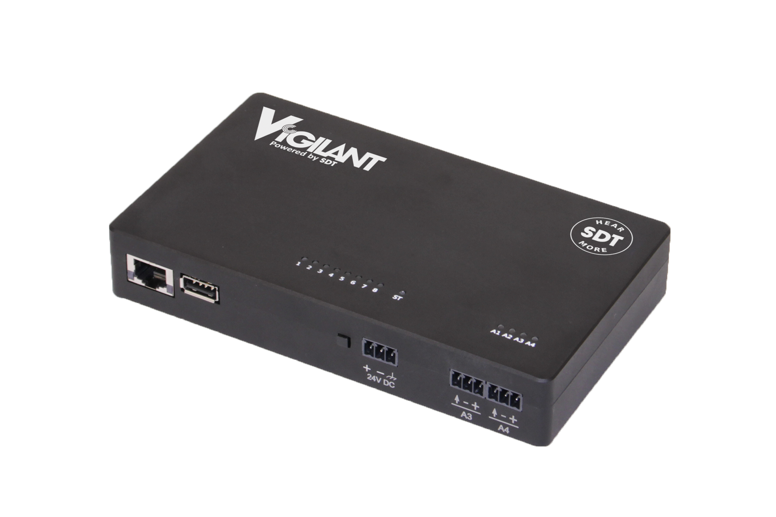
Dimensions
Le Vigilant est un boitier de surveillance d’encombrement réduit et de faible consommation.
27 mm
119 mm
95 mm
420g
Consommation < 12 W

Slide 14
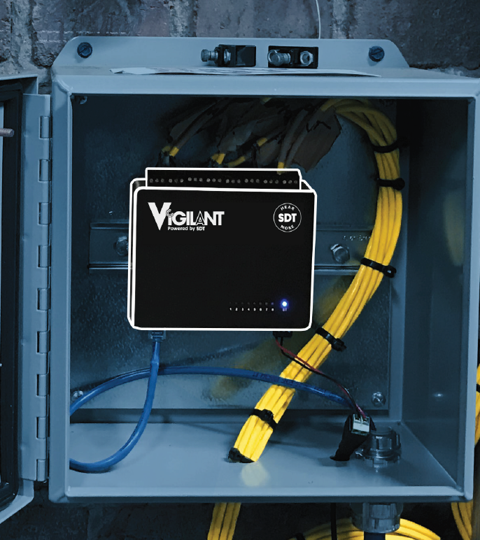
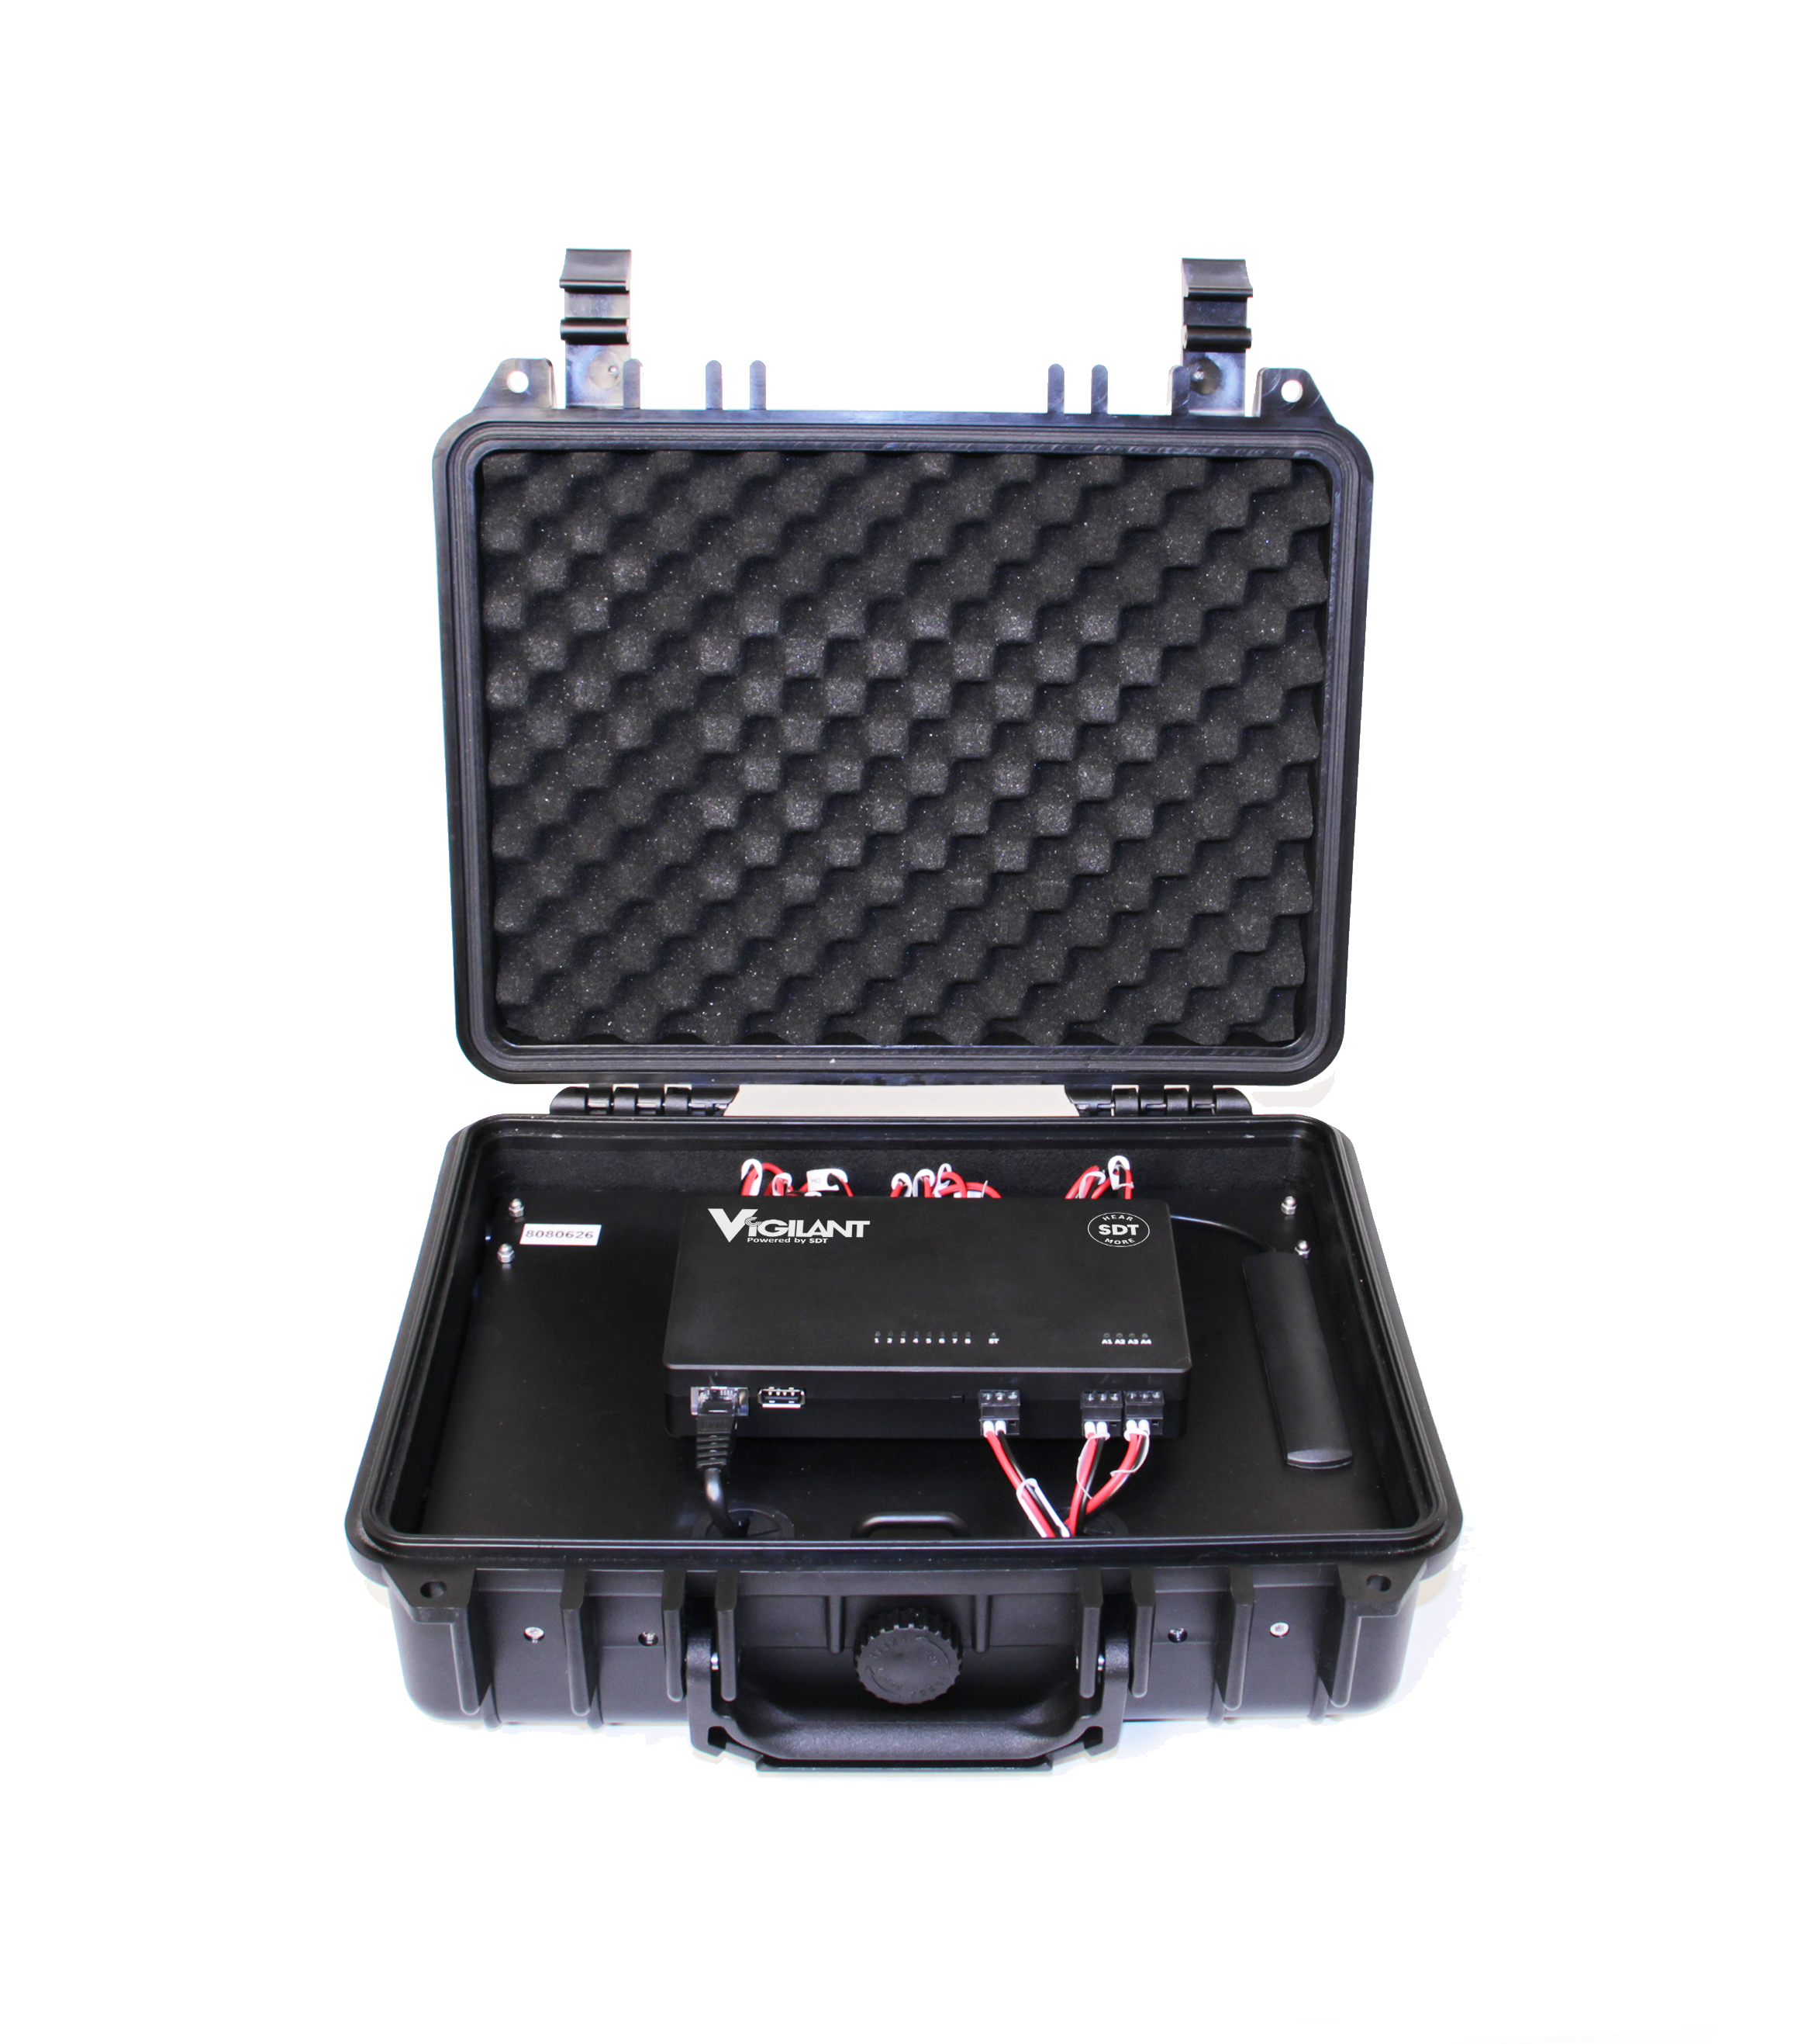

Slide 16
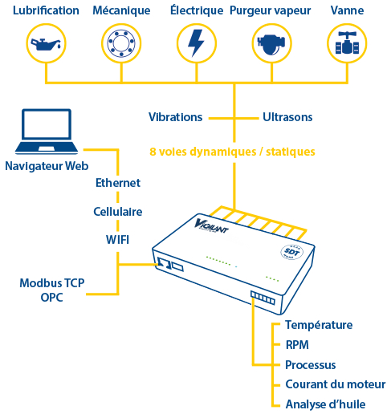
Comment cela fonctionne-t-il ?

Slide 17
Entrées de données
Courant Moteur
Ut
Vib
T°
Tr/min
Process
Analyse d’huile
Le Vigilant accepte les signaux statiques et dynamiques de la plupart des types de capteurs généralement utilisés pour la surveillance conditionnelle :
Ultrason,
Vibration,
Temperature,
Image IR,
Video,
etc.
Vitesse de rotation,
Courant moteur,
Paramètres d'état de l'huile,
Charge,
Process,
Static & dynamic

Slide 18
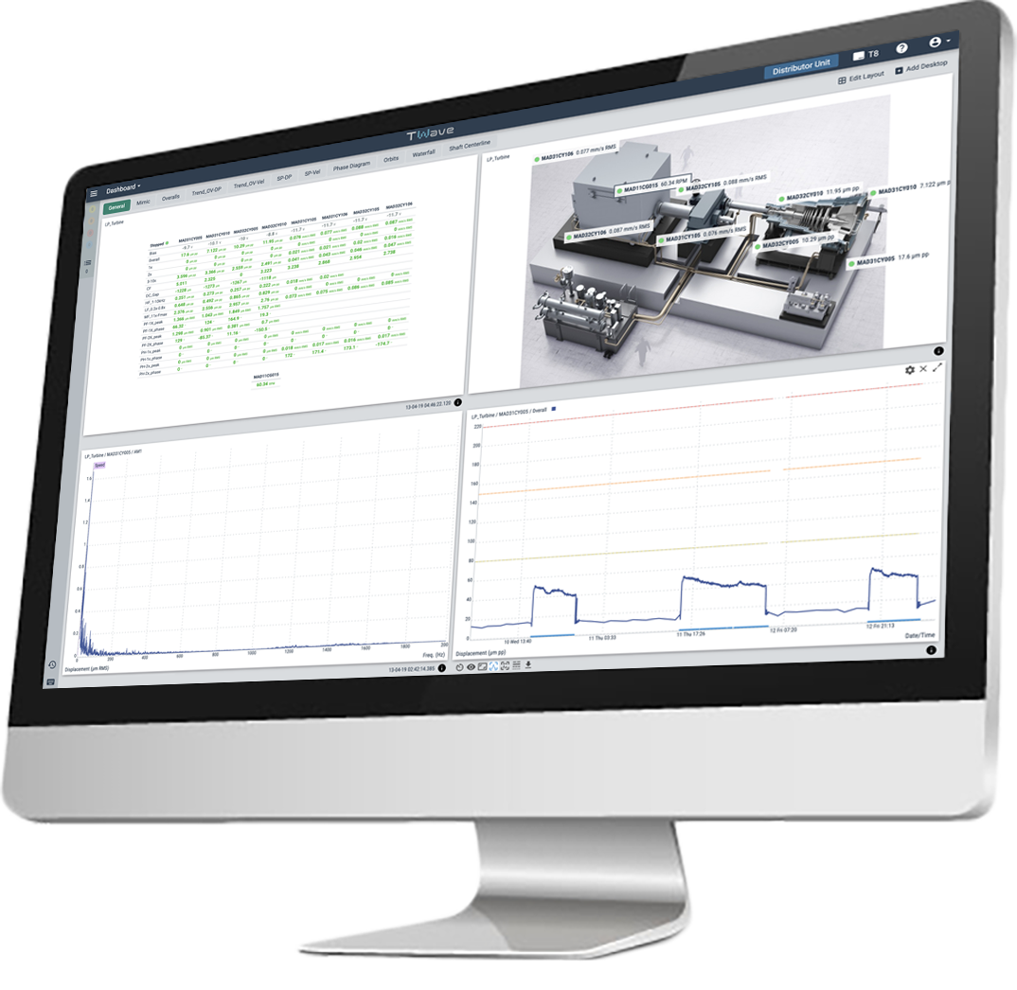
Communication
Modbus-TCP
OPC
Wifi
Ethernet
Téléphone
AUTONOME
Logiciel embarqué
Le Vigilant ne nécessite pas de connexion permanente à un ordinateur ou à un logiciel, pour continuer à mesurer et à protéger l'équipement, à stocker des données ou même à communiquer des mesures scalaires à d'autres systèmes via le protocole Modbus-TCP.

Slide 19
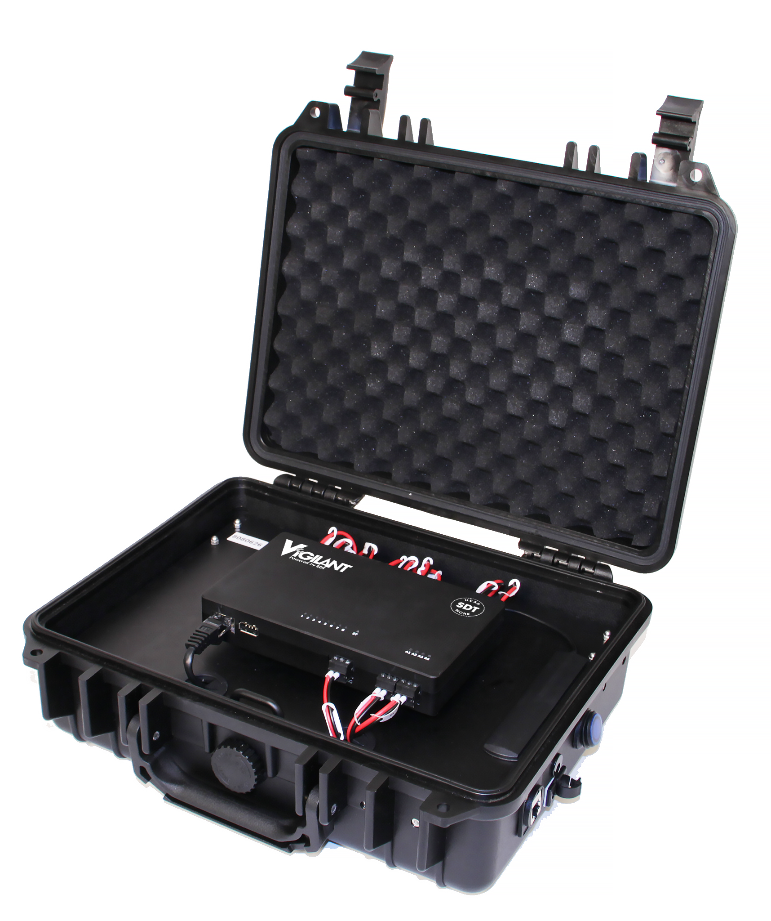
Un boitier, deux configurations
1. Permanent
2. Transportable

Slide 20
1. Permanent
Caractéristiques
Options

Slide 21
1. Permanent
Caractéristiques
8 entrées dynamiques
4 entrées statiques
Spectre/Temporel
Démodulation
Mise à jour du firmware hors ligne
Modbus - Maître
Client OPC UA
Représentation spectre en cascade
Analyse de temporel long

Slide 22
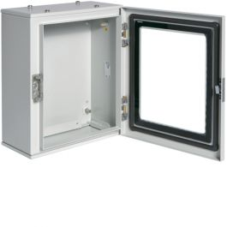
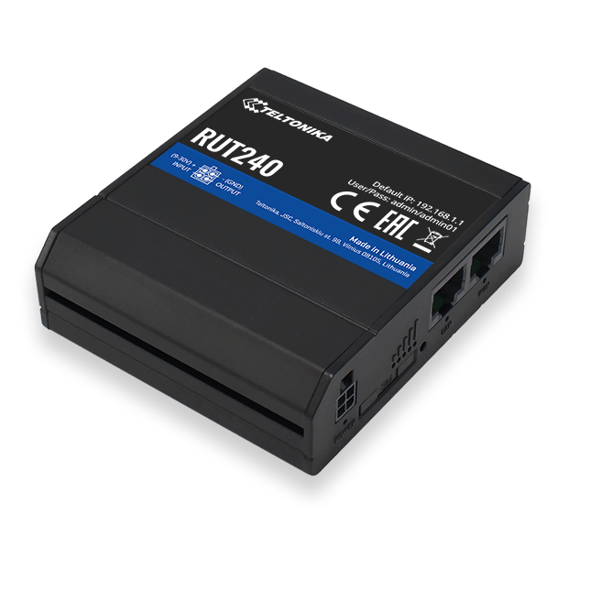
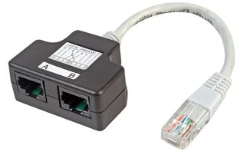
Options
1. Permanent
Switch et double connecteur ethernet
Modem Wifi/4G
IP65 en Armoire - Dimension A ( 400x500x150 )

Slide 23
2. Système portable
Caractéristiques

Slide 24
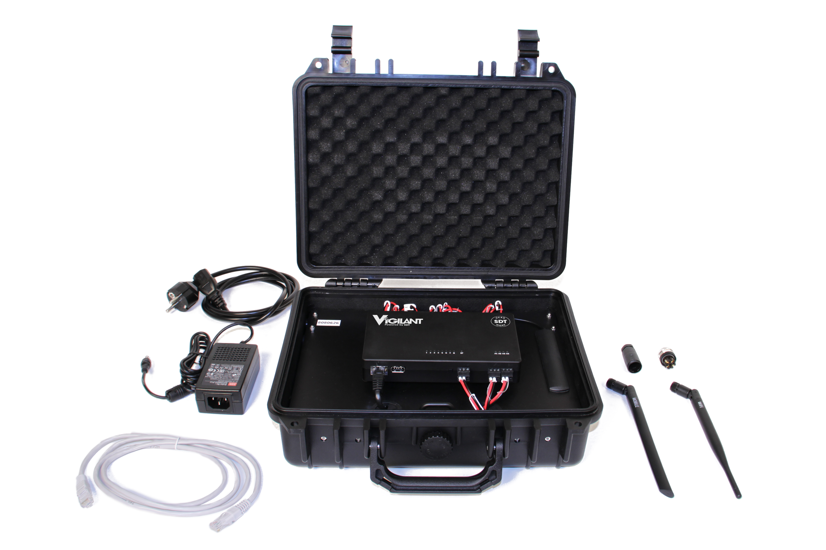
2. Système portable
Caractéristiques
8 entrées dynamiques
4 entrées statiques
Spectre/Temporel
Démodulation
Mise à jour du firmware hors ligne
Modbus - Maître
Client OPC UA
Représentation spectre en cascade
Analyse de temporel long
Modem wifi/4G

Slide 25
Capteurs & câbles
CONMONSense

Slide 26
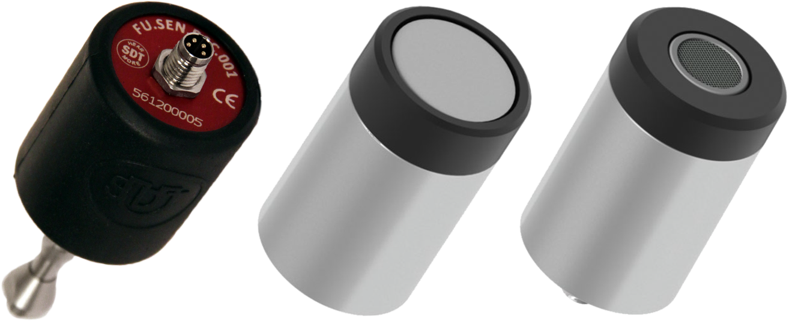
CONMONSense
Spécifications

Slide 27
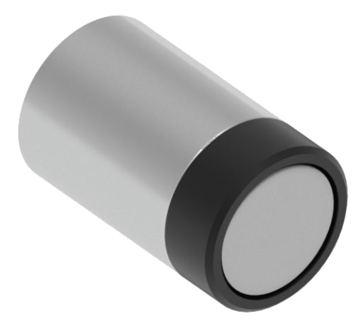
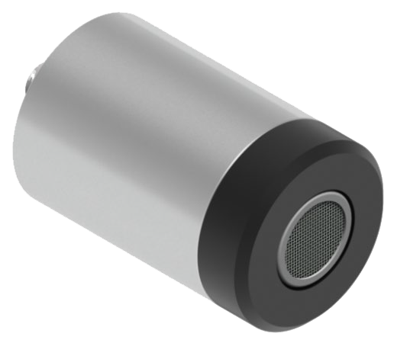
Specifications
Capteurs aériens IP65/IP40

Slide 28
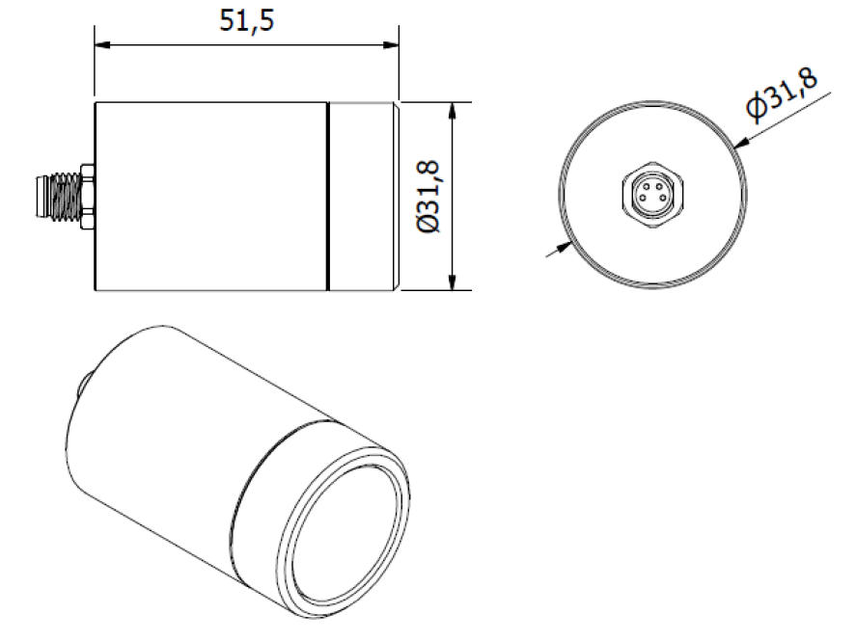
CONMONSense
Spécifications

Slide 29
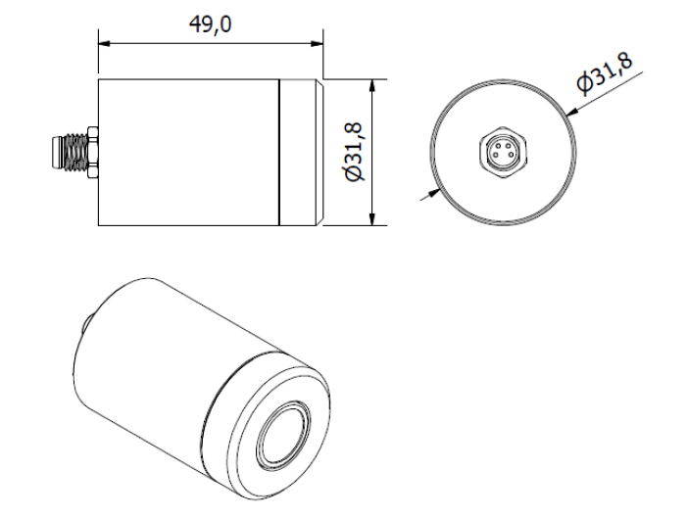
CONMONSense
Spécifications

Slide 30
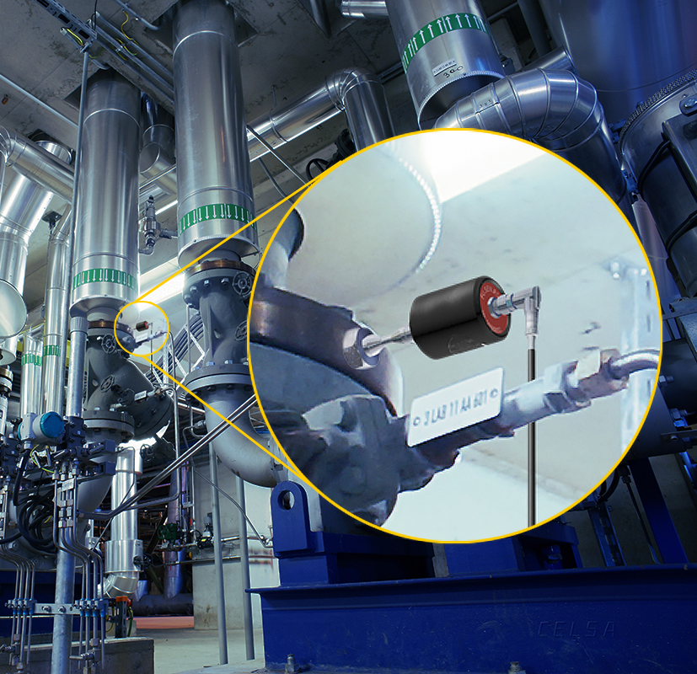
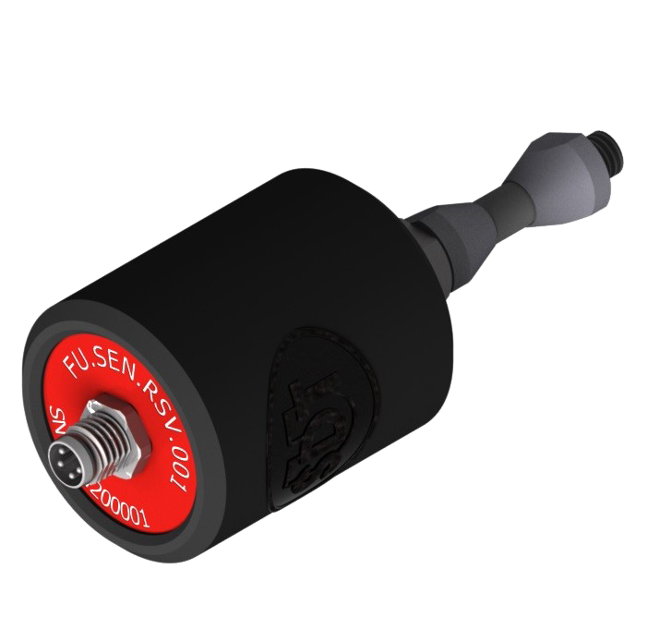
Specifications
Capteur de Contact IP65

Slide 31
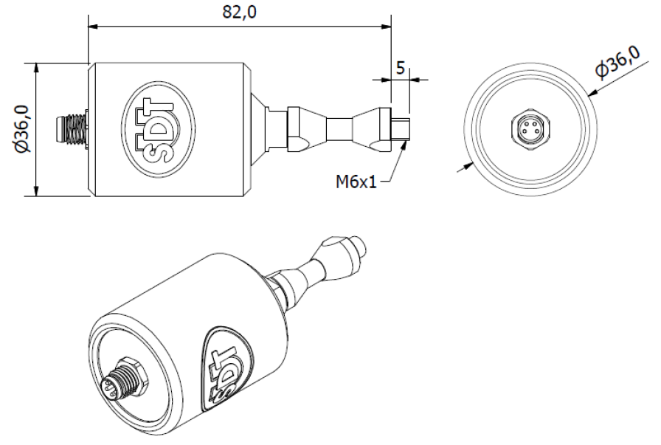
CONMONSense
Spécifications

Slide 32
Câbles
Spécifications

Slide 33
Prix
Permanent
Vigilant

Slide 34
 | SDT Réferences | Description | TARIF
Standard | FS.VIGILANT.001 | VIGILANT PERMANENT W/ 8 ENTREES DYNAMIC + 4 STATIC – CONFIGURATION STANDARD | € 6,671.48
 | FU.VIGILANT.001-01 | PERSONNALISABLE T802-L VERSION DIAGNOSTIQUE - 8 ENTREES DYNAMIC + 4 STATIC (PRT8 - L)
 | FA.VGL.COA1-01 | Modbus Master (permet de lire les informations Modbus des serveurs externes) (A1)
 | FA.VGL.COA2-01 | OPC UA Client (A2)
 | FA.VGL.DOD1-01 | Représentation spectre en cascade (D1)
 | FA.VGL.DOD4-01 | Analyse de temporel long (D4)
 |  | LOGICIEL INCLUS
Option | SIPS24V30WDINR-01 | ALIMENTATION ELECTRIQUE 24V 30W (100..240VAC 50/60Hz) RAIL DIN | € 145.00
 | FA.VGL.PC001-01 | VIGILANT - ARMOIRE IP65 pour 1 UN BOITIER PERMANENT - (Size 00x00x00) | € 1,360.00
 | FA.VGL.COM1-01 | VIGILANT - MODEM WIFI/4G W/ ANTENNES | € 532.40
 | FA.VGL.COM2-01 | VIGILANT - ETHERNET SWITCH W/ DUAL RJ-45 ETHERNET CONNECTEUR | € 160.60

Slide 35
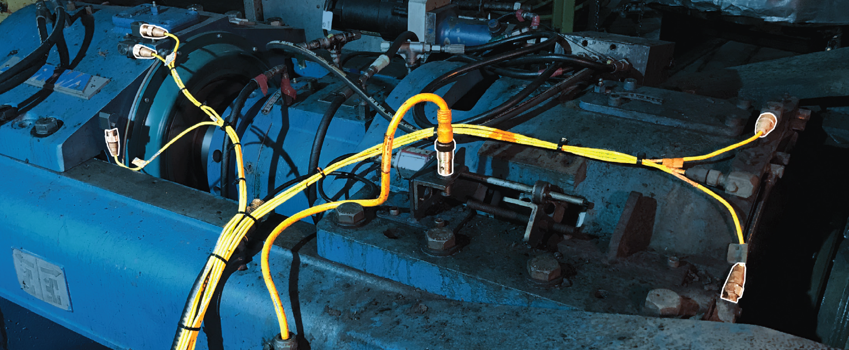
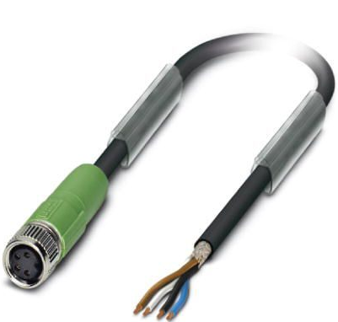
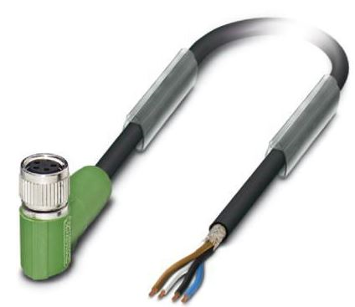
SDT Réferences | Description | REUP
FU.SEN.RSV.001-01 | RS 0..10V HETERODYNE THREADED SENSOR W/O CABLE - IP65 (~ VIGILANT) (RED - S/N 569 YY XXXX) | € 210.00
FU.SEN.RSV.002-01 | RS 0..10V HETERODYNE AIRB. SENSOR - CLOSED - W/O CABLE - IP65 (~VIGILANT) (RED - S/N 570 YY XXXX) | € 210.00
FU.SEN.RSV.003-01 | RS 0..10V HETERODYNE AIRB. SENSOR - OPEN - W/O CABLE - IP40 (~VIGILANT) (RED - S/N 571 YY NNNN) | € 210.00
FU.SEN.ACC.001 | HS100 ACCELEROMETER, TOP ENTRY 100mV/g, 2 PIN MS CON., M6x1 MALE | € 180.00
SIMSENSCP2MP-01-B | MOUNTING PAD CP2 - INOX303 HEX22x10mm | € 4.50
FUSEACMP1 | MOUNTING PAD-INOX-HEX22 x10mm-(PACK OF 10 PCS SIMSENSCP2MP-01-C ) | € 45.00
FUSEACMAG-01 | Flat Magnetic Foot D24x14 - M6 | € 30.00
FUSEACMAG-02 | Curved Magnetic Foot D30x23 - M6 | € 70.00
FU.RSC.CABL.01.015-1 | SENSOR-/ACTOR CABLE M8 4PF <> FREE END 1,5m - SHIELDED STRAIGHT - PUR RAL7021 - -25°..+90°C IP65 | € 17.00
FU.RSC.CABL.01.030-1 | SENSOR-/ACTOR CABLE M8 4PF <> FREE END 3,0m - SHIELDED STRAIGHT - PUR RAL7021 - -25°..+90°C IP65 | € 20.60
FU.RSC.CABL.01.050-1 | SENSOR-/ACTOR CABLE M8 4PF <> FREE END 5,0m - SHIELDED STRAIGHT - PUR RAL7021 - -25°..+90°C IP65 | € 25.50
FU.RSC.CABL.01.100-1 | SENSOR-/ACTOR CABLE M8 4PF <> FREE END 10m - SHIELDED STRAIGHT - PUR RAL7021 - -25°..+90°C IP65 | € 38.20
FU.RSC.CABL.01.200-1 | SENSOR-/ACTOR CABLE M8 4PF <> FREE END 20m - SHIELDED STRAIGHT - PUR RAL7021 - -25°..+90°C IP65 | € 65.50
FU.RSC.CABL.02.015-1 | SENSOR-/ACTOR CABLE M8 4PF 90° <> FREE END 1,5m - SHIELDED - PUR RAL7021 - -25°..+90°C IP65 | € 18.90
FU.RSC.CABL.02.030-1 | SENSOR-/ACTOR CABLE M8 4PF 90° <> FREE END 3,0m - SHIELDED - PUR RAL7021 - -25°..+90°C IP65 | € 22.70
FU.RSC.CABL.02.050-1 | SENSOR-/ACTOR CABLE M8 4PF 90° <> FREE END 5,0m - SHIELDED - PUR RAL7021 - -25°..+90°C IP65 | € 27.70
FU.RSC.CABL.02.100-1 | SENSOR-/ACTOR CABLE M8 4PF 90° <> FREE END 10m - SHIELDED - PUR RAL7021 - -25°..+90°C IP65 | € 40.00
FU.RSC.CABL.02.200-1 | SENSOR-/ACTOR CABLE M8 4PF 90°<> FREE END 20m - SHIELDED - PUR RAL7021 - -25°..+90°C IP65 | € 67.50
FU.ACC.CABL.01.015-1 | SENSOR-/ACTOR CABLE MS2 STRAIGHT (ACC) <> FREE END 1,5m - SHIELDED - PUR RAL7021 - -25°..+90° IP65 | € 48.50
FU.ACC.CABL.01.030-1 | SENSOR-/ACTOR CABLE MS2 STRAIGHT (ACC) <> FREE END 3,0m - SHIELDED - PUR RAL7021 - -25°..+90° IP65 | € 55.00
FU.ACC.CABL.01.050-1 | SENSOR-/ACTOR CABLE MS2 STRAIGHT (ACC) <> FREE END 5,0m - SHIELDED - PUR RAL7021 - -25°..+90° IP65 | € 63.60
FU.ACC.CABL.01.100-1 | SENSOR-/ACTOR CABLE MS2 STRAIGHT (ACC) <> FREE END 10,0m - SHIELDED - PUR RAL7021 - -25°..+90° IP65 | € 85.10
FU.ACC.CABL.01.200-1 | SENSOR-/ACTOR CABLE MS2 STRAIGHT (ACC) <> FREE END 20,0m - SHIELDED - PUR RAL7021 - -25°..+90° IP65 | € 128.10

Slide 36
Standard | FS.VIGILANT.002 | VIGILANT SYSTEME PORTABLE W/ 8 ENTREES DYNAMIC + 4 STATIC – CONFIGURATION STANDARD | € 8,610.56
 | FU.VIGILANT.001-01 | CUSTOMIZED T802-L DIAGNOSTIC UNIT - 8 DYNAMIC + 4 STATIC INPUTS (PRT8 - L)
 | FA.VGL.COA1-01 | Modbus Master (permet de lire les informations Modbus des serveurs externes) (A1)
 | FA.VGL.COA2-01 | OPC UA Client (A2)
 | FA.VGL.DOD1-01 | Représentation spectre en cascade (D1)
 | FA.VGL.DOD4-01 | Analyse de temporel long (D4)
 | FA.VGL.MC001-01 | Valise de transport personnalisable incluant routeur 4G/wifi et alimentation électrique (EN-C)
 |  | LOGICIEL INCLUS

Slide 37
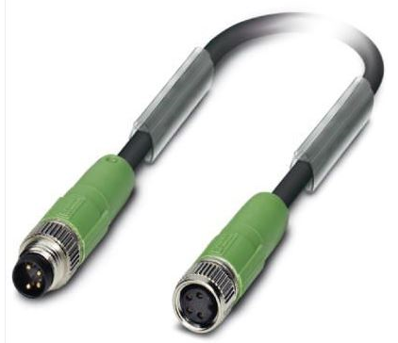
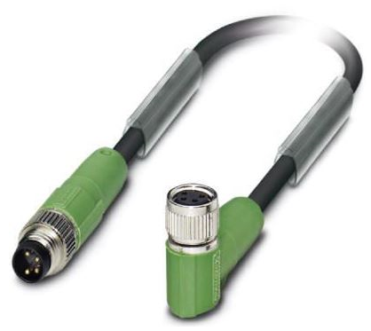
SDT part number | Description | REUP
FU.SEN.RSV.001-01 | RS 0..10V HETERODYNE THREADED SENSOR W/O CABLE - IP65 (~ VIGILANT) (RED - S/N 569 YY XXXX) | € 210.00
FU.SEN.RSV.002-01 | RS 0..10V HETERODYNE AIRB. SENSOR - CLOSED - W/O CABLE - IP65 (~VIGILANT) (RED - S/N 570 YY XXXX) | € 210.00
FU.SEN.RSV.003-01 | RS 0..10V HETERODYNE AIRB. SENSOR - OPEN - W/O CABLE - IP40 (~VIGILANT) (RED - S/N 571 YY NNNN) | € 210.00
FU.SEN.ACC.001 | HS100 ACCELEROMETER, TOP ENTRY 100mV/g, 2 PIN MS CON., M6x1 MALE | € 180.00
SIMSENSCP2MP-01-B | MOUNTING PAD CP2 - INOX303 HEX22x10mm | € 4.50
FUSEACMP1 | MOUNTING PAD-INOX-HEX22 x10mm-(PACK OF 10 PCS SIMSENSCP2MP-01-C ) | € 45.00
FUSEACMAG-01 | Flat Magnetic Foot D24x14 - M6 | € 30.00
FUSEACMAG-02 | Curved Magnetic Foot D30x23 - M6 | € 70.00
FU.RSC.CABL.05.015-1 | SENSOR-/ACTOR CABLE M8 4PM <> M8 4PF 1,5m SHIELDED STRAIGHT - PUR BLACK -25°..+80°C IP65 | € 29.60
FU.RSC.CABL.05.030-1 | SENSOR-/ACTOR CABLE M8 4PM <> M8 4PF 3,0m SHIELDED STRAIGHT - PUR BLACK -25°..+80°C IP65 | € 33.60
FU.RSC.CABL.05.050-1 | SENSOR-/ACTOR CABLE M8 4PM <> M8 4PF 5,0m SHIELDED STRAIGHT - PUR BLACK -25°..+80°C IP65 | € 41.50
FU.RSC.CABL.05.100-1 | SENSOR-/ACTOR CABLE M8 4PM <> M8 4PF 10,0m SHIELDED STRAIGHT - PUR BLACK -25°..+80°C IP65 | € 54.10
FU.RSC.CABL.05.200-1 | SENSOR-/ACTOR CABLE M8 4PM <> M8 4PF 20,0m SHIELDED STRAIGHT - PUR BLACK -25°..+80°C IP65 | € 79.30
FU.RSC.CABL.06.015-1 | SENSOR-/ACTOR CABLE M8 4PM <> M8 4PF 90° 1,5m SHIELDED - PUR BLACK -25°..+80°C IP65 | € 35.00
FU.RSC.CABL.06.030-1 | SENSOR-/ACTOR CABLE M8 4PM <> M8 4PF 90° 3,0m SHIELDED - PUR BLACK -25°..+80°C IP65 | € 38.70
FU.RSC.CABL.06.050-1 | SENSOR-/ACTOR CABLE M8 4PM <> M8 4PF 90° 5,0m SHIELDED - PUR BLACK -25°..+80°C IP65 | € 43.80
FU.RSC.CABL.06.100-1 | SENSOR-/ACTOR CABLE M8 4PM <> M8 4PF 90° 10,0m SHIELDED - PUR BLACK -25°..+80°C IP65 | € 56.40
FU.RSC.CABL.06.200-1 | SENSOR-/ACTOR CABLE M8 4PM <> M8 4PF 90° 20,0m SHIELDED - PUR BLACK -25°..+80°C IP65 | € 81.60
FU.ACC.CABL.02.015-1 | SENSOR-/ACTOR CABLE MS2 STRAIGHT (ACC) <> M8 4PM 1,5m - SHIELDED - PUR RAL7021 - -25°..+90° IP65 | € 58.50
FU.ACC.CABL.02.030-1 | SENSOR-/ACTOR CABLE MS2 STRAIGHT (ACC) <> M8 4PM 3,0m - SHIELDED - PUR RAL7021 - -25°..+90° IP65 | € 62.20
FU.ACC.CABL.02.050-1 | SENSOR-/ACTOR CABLE MS2 STRAIGHT (ACC) <> M8 4PM 5,0m - SHIELDED - PUR RAL7021 - -25°..+90° IP65 | € 67.10
FU.ACC.CABL.02.100-1 | SENSOR-/ACTOR CABLE MS2 STRAIGHT (ACC) <> M8 4PM 10,0m - SHIELDED - PUR RAL7021 - -25°..+90° IP65 | € 80.50

